Slide 1
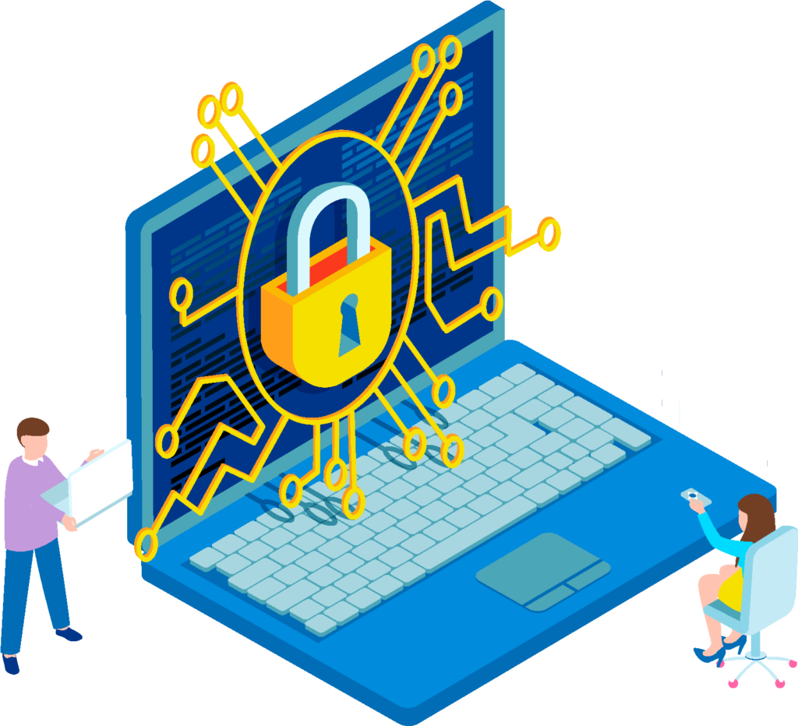
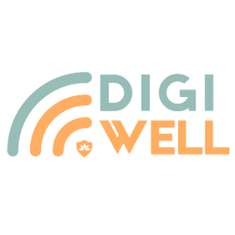
Digital Sicherheit - Sicherheit beim Internet-Banking und Social Networks
Building Digital Resilience by Making Digital Wellbeing and Security Accessible to All 2022-2-SK01-KA220-ADU-000096888

Slide 2
Unterteil 3: Sicherheit beim Internet-Banking und Social Networks
INHALT
Internetbanking
Vor- und Nachteile des Internetbankings
Best Practices – Sicherheit beim Internetbanking
Schlussfolgerungen zur Sicherheit beim Internetbanking
Soziale Netzwerke
Vor- und Nachteile sozialer Netzwerke
Best Practices – Sicherheit sozialer Medien
Schlussfolgerungen zur Sicherheit sozialer Netzwerke

Slide 3
Internet Banking
Internet-Banking ist unter vielen anderen Namen bekannt, wie z. B. Web-Banking, Net-Banking und Online-Banking. Es ermöglicht den Kunden, Transaktionen über einen Webbrowser auf Desktop- und Mobilgeräten sowie über mobile Anwendungen durchzuführen.
Das Online-Banking bietet den Kunden fast alle Dienstleistungen, die traditionell in einer lokalen Filiale angeboten werden, einschließlich Einzahlungen, Überweisungen und Online-Rechnungszahlungen.
Das Internetbanking ermöglicht den Kunden, ihr Geld auf elektronischem Wege zu verwalten, ohne dass sie eine Bankfiliale aufsuchen müssen.
Trotz einiger Bedenken hinsichtlich der Sicherheit des Internet-Bankings verlassen sich die meisten Menschen auf die Bequemlichkeit und Einfachheit des elektronischen Bankverkehrs.
Aber wie bei den meisten Dingen, die online erledigt werden können, gibt es verschiedene Vor- und Nachteile.
Die Banken garantieren ein hohes Maß an Cybersicherheit beim Internet-Banking, aber es ist notwendig und wichtig, dass auch der Kunde die Sicherheit beim Online-Banking beachtet.

Slide 4
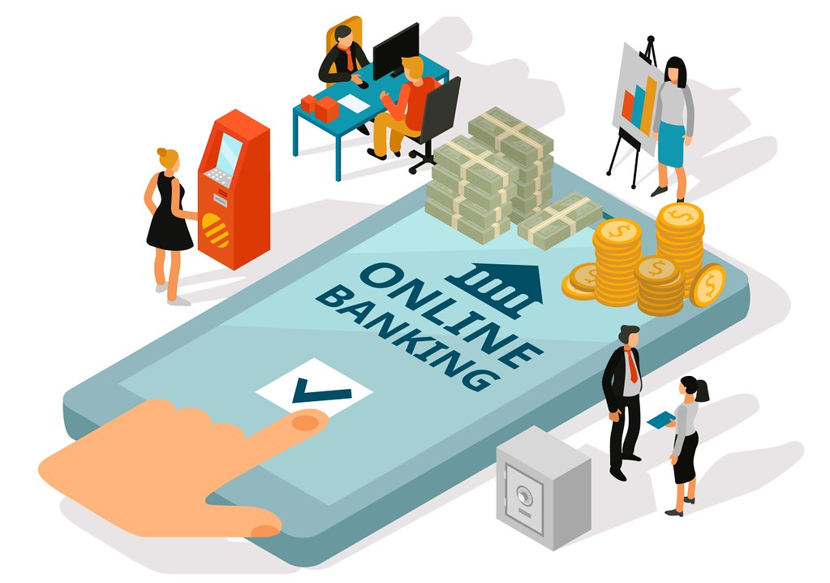
Vorteile des Online-Bankings
Tag und Nacht an sieben Tagen der Woche Zugang zu den Konten (24/7)
Einfache Rechnungszahlungen
Einfache Überweisungen
Sofortiger Zugriff auf Bankdaten
Bessere Budgetierung
Bessere Tarife und niedrigere Gebühren
Mehr Funktionen - größere Vielfalt an Dienstleistungen
Genaue Geldverwaltung

Slide 5
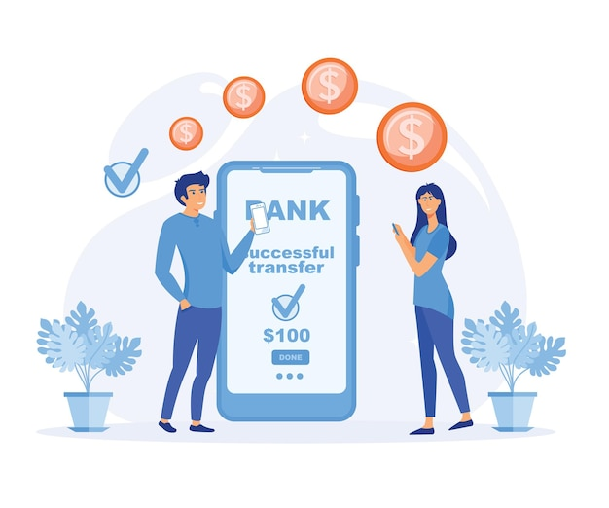
Nachteile des Online-Bankings
Die Navigation im Online-Banking erfordert einen Internetzugang und grundlegende IT-Kenntnisse, was für bestimmte Personenkreise eine Einschränkung darstellen kann.
Online-Banking ist möglicherweise nicht dafür geeignet, große oder komplexe Transaktionen zu bearbeiten.
Aufgrund von Sicherheitsprotokollen legen die Banken oft Beschränkungen fest, was die Kunden über ihr Online-Banking-Portal tun können (tägliche Überweisungslimits).
Online-Banking ist von einer zuverlässigen Internetverbindung abhängig; Verbindungsprobleme können zu Problemen mit der Funktionalität des Portals führen.
Die Bankportale werden häufig gewartet, um aktuell und sicher zu sein, so dass es zu Ausfällen kommen kann.
Trotz hoher Sicherheitsvorkehrungen ist das Internet-Banking anfällig für Cyberkriminalität.

Slide 6
Sicherheitspraktiken beim Online-Banking, die Sie befolgen sollten, um digital resilient zu werden Verwenden Sie nur die offizielle Website und die Apps der Bank, um auf die Konten zuzugreifen.
Vermeiden Sie es, auf E-Mail-Links zu klicken, die vorgeben, Sie auf die Website einer Bank zu leiten.
Geben Sie die Webadresse der Bank direkt in den Browser ein und vergewissern Sie sich, dass Sie sich auf der seriösen, sicheren Website der Bank befinden.
Verwenden Sie die App für mobiles Banking, die Sie von den offiziellen Hardware-Händlern Google Play, App Store und App Gallery heruntergeladen haben.

Slide 7
Freie Lizenz
Das hier im Rahmen des Projekts "Building Digital Resilience by Making Digital Wellbeing and Security Accessible to All 2022-2-SK01-KA220-ADU-000096888" entwickelte Produkt wurde mit Unterstützung der Europäischen Kommission entwickelt und gibt ausschließlich die Meinung des Autors wieder. Die Europäische Kommission ist nicht für den Inhalt der Dokumente verantwortlich.
Die Veröffentlichung steht unter der Creative Commons Lizenz CC BY- NC SA.
Diese Lizenz erlaubt Ihnen, das Werk zu verbreiten, zu remixen, zu verbessern und darauf aufzubauen, jedoch nur nicht kommerziell. Bei der Verwendung des Werkes sowie von Auszügen daraus muss:
müssen die Quelle und ein Link zur Lizenz angegeben werden und eventuelle Änderungen müssen erwähnt werden. Die Urheberrechte verbleiben bei den Autoren der Dokumente.
das Werk darf nicht zu kommerziellen Zwecken verwendet werden.
Wenn Sie das Werk neu komponieren, konvertieren oder darauf aufbauen, müssen Ihre Beiträge unter derselben Lizenz wie das Original veröffentlicht werden.
Haftungsausschluss:
Finanziert von der Europäischen Union. Die geäußerten Ansichten und Meinungen sind jedoch ausschließlich die des Autors/der Autoren und spiegeln nicht unbedingt die der Europäischen Union oder der Europäischen Exekutivagentur für Bildung und Kultur (EACEA) wider. Weder die Europäische Union noch die EACEA können für diese verantwortlich gemacht werden.

Slide 8
Verwenden Sie ein starkes und sicheres Passwort
Einer der grundlegendsten und wichtigsten Schritte zur Sicherung Ihres Online-Banking-Kontos ist die Verwendung eines starken und sicheren Passworts - lang, komplex und einzigartig.
Es sollte keine persönlichen Daten enthalten, wie z. B. Ihren Namen, Ihr Geburtsdatum oder Ihre Adresse,
Es darf nicht mit anderen Passwörtern identisch sein, die Sie für andere Konten oder Dienste verwenden,
Es sollte eine Mischung aus Groß- und Kleinbuchstaben, Zahlen und Symbolen enthalten.
Falls verfügbar, sollten Sie Einmalpasswörter verwenden, um Überweisungen, Zahlungen und Änderungen zu bestätigen.
Websites bieten regelmäßig die Möglichkeit, Ihre Zugangsdaten für eine schnellere Anmeldung zu speichern. Auch wenn Ihre Geräte für andere zu 100 % unzugänglich sind, ist diese Option nicht sicher.

Slide 9
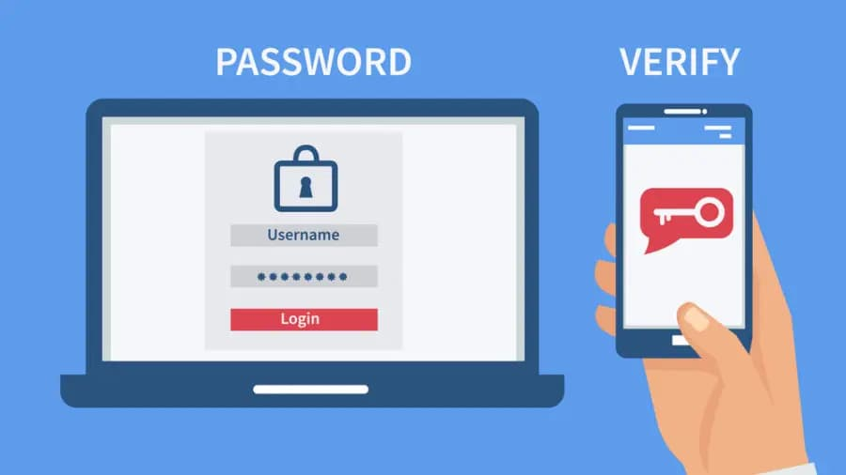
Aktivieren Sie die Zwei-Faktor-/Mehr-Faktor-Authentifizierung
Die Zwei-Faktor-Authentifizierung ist eine Funktion, bei der Sie Ihre Identität mit einem zweiten Faktor verifizieren müssen, z. B. mit einem Code, der an Ihr Telefon oder Ihre E-Mail gesendet wird.
Verwenden Sie die Multifaktor-Authentifizierung oder die biometrische Authentifizierung, wenn die Bank dies anbietet – eine Authentifizierungsmethode, bei der der Benutzer zwei oder mehr Verifizierungsfaktoren angeben muss, um Zugang zu seinem Bankkonto zu erhalten.
Dies bietet einen zusätzlichen Schutz vor Hackern, die Ihr Passwort gestohlen oder versucht haben, es zu erraten.

Slide 10
Empfehlung:
Verwenden Sie biometrische Daten für die Anmeldung, da diese für Betrüger extrem schwer zu manipulieren sind.
Passwörter sind so stark wie die Sicherheit Ihres Netzwerks und können durch die Aufzeichnung von Schlüsseln leicht in die Hände von Kriminellen fallen, wenn die Hardware durch Schadsoftware kompromittiert wird.
Seien Sie achtsam: Schreiben Sie das Passwort und die Codes nicht in frei lesbaren Dateien (z.B. Word, Excel, ...) oder auf Zetteln auf.

Slide 11
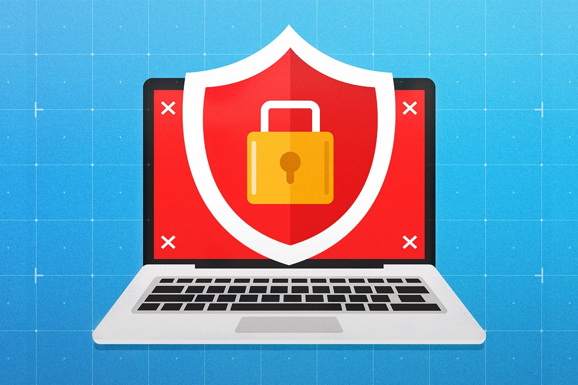
Verwenden Sie ein sicheres Gerät und Netzwerk
Auch das Gerät und das Netzwerk, über das Sie auf Ihr Online-Banking-Konto zugreifen, können Ihre Sicherheit beeinträchtigen.
Achten Sie darauf, dass das Gerät, von dem aus Sie auf das Online-Banking-System zugreifen, sorgfältig gesichert ist. Aktivieren Sie auf allen Geräten den Passwortschutz oder die Zugangsauthentifizierung.
Vergewissern Sie sich, dass alle Software auf den Geräten auf dem neuesten Stand ist. Verwenden Sie Antiviren-Software für zusätzliche Sicherheit beim Banking.
Greifen Sie nicht über unbekannte/ungesicherte Netzwerke, wie z. B. öffentliche WiFi-Netzwerke, auf Online-Banking-Systeme zu.

Slide 12
Überwachen Sie Ihre Kontoaktivitäten und Kontoauszüge
Überprüfen Sie regelmäßig die Umsätze und Kontoauszüge auf verdächtige Aktivitäten, um potenzielle Bedrohungen zu erkennen.
Überprüfen Sie Ihre Kontobewegungen und Kontoauszüge mindestens einmal im Monat und melden Sie Ihrer Bank alle Probleme so schnell wie möglich.
Aktivieren Sie Warnungen und Benachrichtigungen für Ihr Konto, wie z. B. E-Mails oder Textnachrichten, um Sie über Änderungen oder Transaktionen auf Ihrem Konto zu informieren.
Aktivieren Sie PUSH-Benachrichtigungen für Ihr Konto im Internet-Banking und in der mobilen App für Ihre Kontoführung.
Dies hilft Ihnen, unbefugte oder betrügerische Transaktionen auf Ihrem Konto zu erkennen und mögliche Verluste oder Schäden zu vermeiden.
Unerlaubte Abbuchungen oder Überweisungen sollten Sie sofort Ihrer Bank melden.

Slide 13
Schützen Sie Ihre persönlichen Informationen
Seien Sie immer vorsichtig bei Bank-E-Mails oder Nachrichten, die nach persönlichen Informationen fragen oder Sie auf eine Bank-Website weiterleiten.
Geben Sie niemals sensible Informationen an Dritte weiter, wie Identitätsnummern, Login oder PINs.
Hacker verwenden gefälschte E-Mails oder Nachrichten, die aussehen, als kämen sie von Ihrer Bank, um Ihre Bankdaten zu stehlen (Phishing). Hacker geben sich oft als eine andere Person aus und fordern Sie auf, Ihre Kontodaten preiszugeben (Betrug).
Fallen Sie nicht auf verdächtige Nachrichten, Links oder Aufforderungen zur Angabe von Daten herein. Überprüfen Sie Absenderadressen, URLs und Inhalte, bevor Sie sie öffnen.
Wenden Sie sich direkt an Ihre Bank, wenn Sie irgendwelche Zweifel oder Bedenken haben.
Seriöse Banken fragen niemals nach sensiblen Informationen.

Slide 14
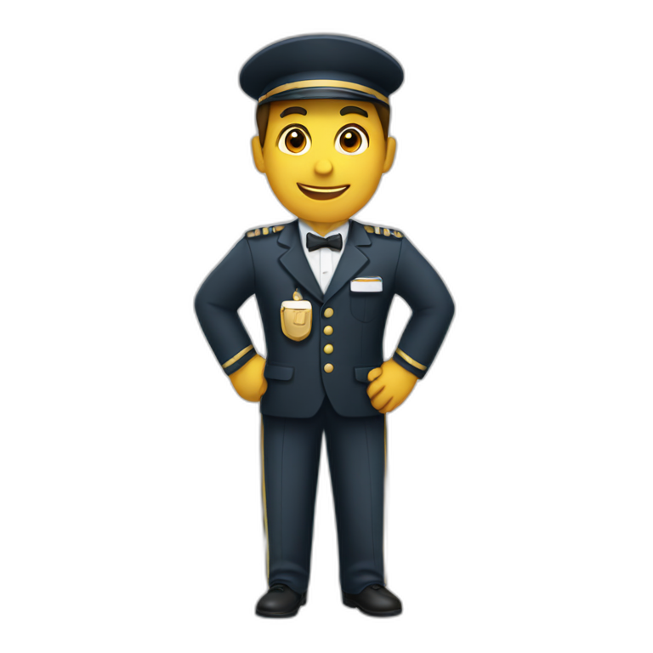
Zusätzliche Empfehlungen für die Sicherheit beim Online-Banking
Achten Sie auf unerwartete Aktivitäten während einer Online-Banking-Sitzung, wie z. B. ungewöhnliche Pop-up-Fenster - deaktivieren Sie diese sofort..
Melden Sie sich immer von Bankgeschäften ab, und wenn dies nicht automatisch geschieht, aktivieren Sie eine zeitgesteuerte Abmeldung.
Wenn möglich, melden Sie sich für Bankalarme an (PUSH-Benachrichtigungen), um über alle Transaktionen, Passwortänderungen, Kontoänderungen und fehlgeschlagene Anmeldeversuche informiert zu werden.
Verzichten Sie auf Papier - Wenn Sie Ihre Kontoauszüge in Papierform per Post erhalten, haben potenzielle Angreifer die Möglichkeit, persönliche Daten zu stehlen.

Slide 15
Sicherer mobiler Zahlungsverkehr Mit dem Handy im Geschäft oder online bezahlen
Bezahlen Sie mit dem Handy im Geschäft mit Hilfe von Google Pay (am besten für Android-Nutzer) und Apple Pay (am besten für iOS- und Mac-Nutzer), indem Sie es einfach an das Zahlungsterminal anschließen.
Bei der Online-Zahlung wählen Sie einfach die Option der Zahlung über Google Pay oder Apple Pay.
Um die SICHERHEIT - müssen Sie sich keine Sorgen machen - Ihre Kartennummer wird nicht für die Zahlung verwendet, sondern ein virtuelles Token.
Virtuelle Token oder Währungen sind digitale Repräsentationen von Werten, die nur elektronisch existieren können.
PayPal ist eines der am weitesten verbreiteten Online-Zahlungssysteme für Käufer und Verkäufer und eine vertrauenswürdige Zahlungsmethode für Online-Shopping-Seiten.
Der Vorteil in Bezug auf die digitale Sicherheit besteht darin, dass Sie den Verkäufern keine vollständigen Finanzdaten mitteilen müssen. Geldtransfers zwischen Konten werden nur durch E-Mail-Adresse und Passwort identifiziert.

Slide 16
Schlussfolgerung zum Internet-Banking
Die Banken garantieren ein hohes Maß an Cybersicherheit beim Internet-Banking, aber es ist notwendig und wichtig die Sicherheit des Online-Bankings auch auf Seiten der Nutzer zu beachten.

Slide 17
Soziale Netzwerke
Ein soziales Netzwerk ist eine Plattform, die es uns ermöglicht, miteinander zu kommunizieren, indem wir Informationen, Kommentare und Nachrichten veröffentlichen.
ein Netz von sozialen Interaktionen und persönlichen Beziehungen.
eine spezielle Website oder andere Anwendung, die es den Nutzern ermöglicht, miteinander zu kommunizieren, indem sie Informationen, Kommentare, Nachrichten, Bilder usw. einstellen.
eine Website oder mobile Anwendung, über die Menschen auf einer gemeinsamen Plattform miteinander in Kontakt treten können.
Plattformen, die Menschen nutzen, um soziale Netzwerke aufzubauen - soziale Beziehungen zu anderen Menschen, die ähnliche persönliche oder berufliche Interessen, Aktivitäten, Hintergründe oder reale Verbindungen haben.
Gängige Beispiele für Social-Networking-Sites oder -Plattformen sind Facebook, Instagram, Twitter, TikTok, WhatsUp und LinkedIn.

Slide 18
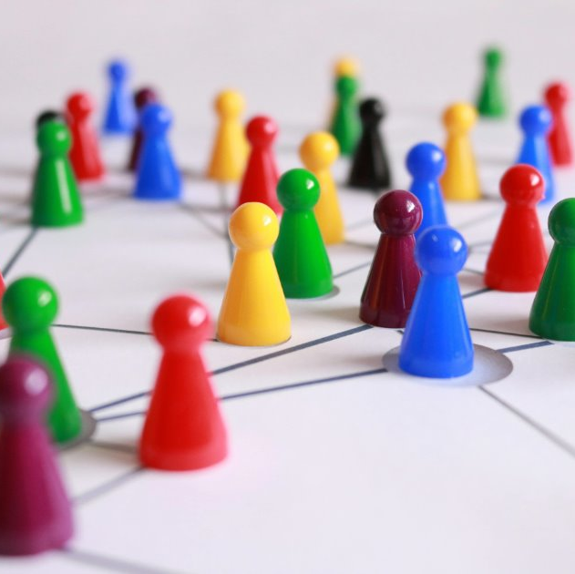
Nutzer Sozialer Netzwerke
Soziale Netzwerke sind in der heutigen digitalen Welt ein wesentlicher Bestandteil unseres Lebens geworden. Sie werden nicht mehr nur für die Kommunikation mit Freunden genutzt, sondern einige aktuelle Informationen sind nur in sozialen Netzwerken zu finden.
Die Nutzer treten einer sozialen Netzwerkplattform bei und beginnen, sich mit anderen Nutzern aus persönlichen und beruflichen Gründen zu vernetzen.
Die Nutzer können wählen, von wem sie Mitteilungen erhalten möchten. In einigen Fällen ist die Kommunikation einseitig, in anderen Fällen multidirektional.
Die Nutzer können Informationen austauschen, Meinungen äußern, gemeinsame Interessen erkunden, nach Stellen suchen, für ihre Unternehmen werben, Beziehungen knüpfen und auf andere Weise miteinander interagieren.
Soziale Netzwerke sind sehr beliebt und für die meisten Menschen zur bevorzugten Kommunikationsmethode geworden.

Slide 19
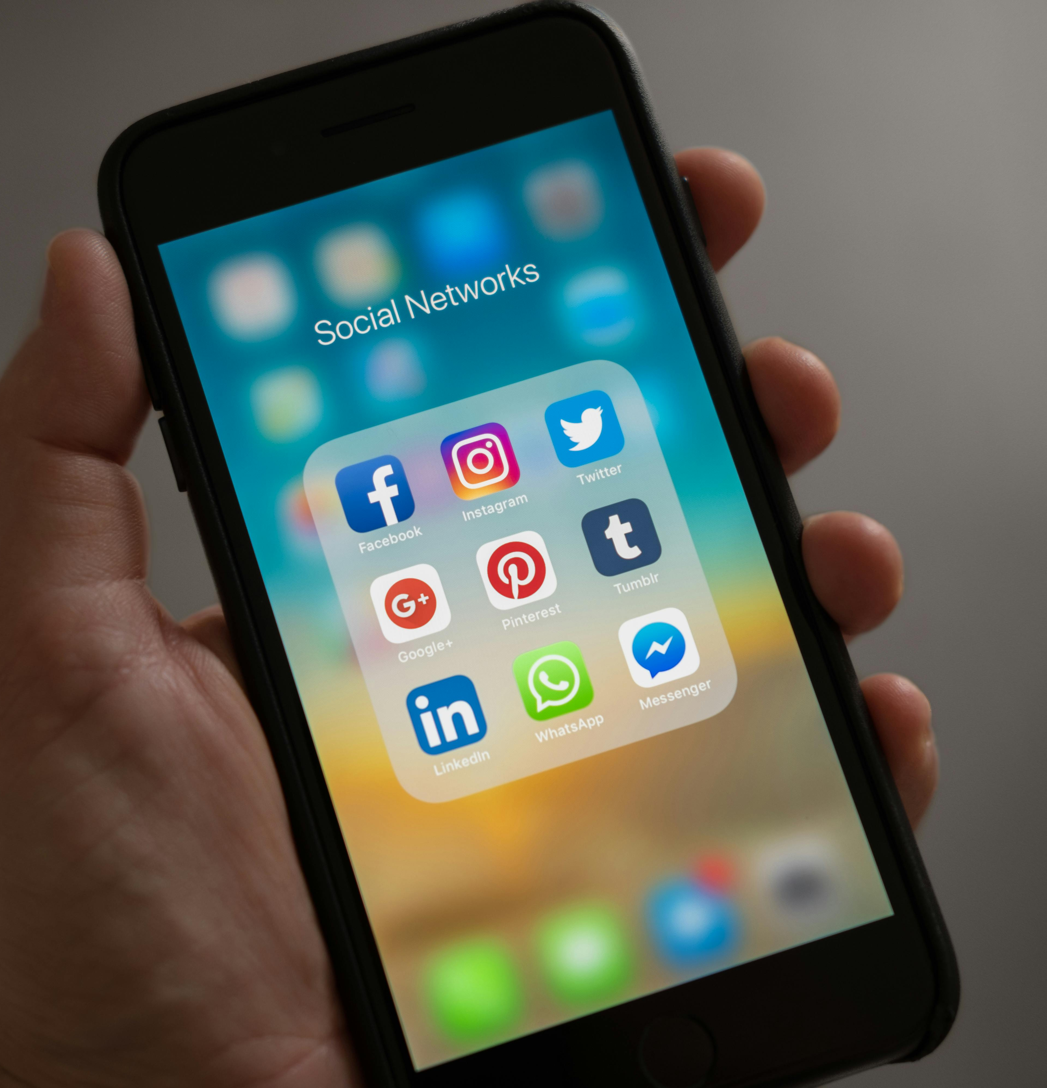
Vorteile der sozialen Vernetzung
Globale Konnektivität - ermöglicht eine hervorragende globale Kommunikation.
Der richtige Ort für edle Zwecke - Wohltätigkeitsarbeit - der wichtigste Vorteil.
Werkzeug für die Bildung - ein wirksames Instrument zur Erleichterung des Erlernens neuer Fähigkeiten und Konzepte (DigiWELL).
Informationen und Aktualisierungen - Sie erhalten aktuelle Informationen und Nachrichten aus der ganzen Welt.
Der tägliche Austausch von Informationen - mit Ihren Angehörigen und einer größeren Gemeinschaft - ist ein hervorragendes Instrument zur Förderung Ihrer Kreativität und Markenidentität.
Schließen Sie sich einer Gemeinschaft an - Menschen mit anderem Hintergrund, anderer Religion, anderen Gemeinschaften und anderen Ländern - und werden Sie Teil der multikulturellen Gesellschaft.
Verringerung der Schlagfertigkeit - durch Einschränkung von Gesprächen von Angesicht zu Angesicht in Echtzeit.
Networking - für die Suche nach Stellenangeboten.

Slide 20
Nachteile der sozialen Vernetzung
Probleme mit dem Datenschutz - Sie twittern unangemessene Informationen, geben zu viel von Ihrem täglichen Leben an ein großes Publikum weiter, teilen unwissentlich Ihren Online-Standort mit, und jede beliebige Person auf der ganzen Welt hat Zugang zu allen von Ihnen veröffentlichten Informationen.
Ihre Privatsphäre ist nicht mehr privat...
Hacking - sich Zugang zu den persönlichen Daten einer anderen Person verschaffen.
Es hat schon viele Fälle gegeben, in denen es Hackern gelungen ist, die finanzielle und soziale Stabilität einer Person zu stören.
Mangelnde emotionale Bindung - Emotionen und Gefühle lassen sich im Online-Bereich nicht so leicht ausdrücken.
Cybermobbing - Belästigung, Bedrohung oder Demütigung einer Person durch das Versenden von verleumderischen und unangemessenen Fotos, Videos oder Nachrichten.
Psychische Abhängigkeit - die übermäßige Nutzung sozialer Netzwerke führt zu einer Distanzierung vom realen Leben.
Verbreitung von Fake News - Erstellung von Beiträgen zu einem populären Thema ohne Überprüfung, die sich negativ auf den Wissensstand der Menschen auswirken können.
Glauben Sie nicht alles, was Sie in sozialen Netzwerken sehen oder lesen...

Slide 21
Angriffe auf soziale Netzwerke
Um besser zu verstehen, wie wichtig der Schutz unserer Konten in sozialen Netzwerken ist, müssen wir wissen, wie verbreitet Social Media Hacking ist. Die Zahlen zum Social Media Hacking erzählen die Geschichte:
Fast 5 Milliarden Menschen haben mindestens ein Konto in einem sozialen Netzwerk,
mehr als die Hälfte der Weltbevölkerung ist dem Risiko ausgesetzt, dass ihre Konten in den sozialen Medien gehackt werden.
Statistiken über das Hacken von sozialen Netzwerken:
Im September 2021 versuchte ein Webhacker, persönliche Daten zu verkaufen, die er von 1,5 Milliarden Facebook-Konten gestohlen hatte,
Im Jahr 2018 wurden mindestens 30 Millionen Facebook-Konten bei einem einzigen Datenverstoß gehackt,
Im Durchschnitt werden jeden Monat 1,4 Milliarden Konten in sozialen Medien gehackt,
In den Jahren 2021-2022 stieg die Zahl der gekaperten Social-Media-Konten um 1 000 %,
Google berichtet, dass 20 % der Konten in sozialen Netzwerken irgendwann kompromittiert werden,
Quelle: https://www.stationx.net/social-media-hacking-statistics/

Slide 22
Wer sind die Zielpersonen?
Jeder kann aus irgendeinem Grund zur Zielscheibe werden, unabhängig davon, wer Sie sind, welche Plattform Sie nutzen und wie viel Geld Sie haben.
Laut Google-Suchen haben im Jahr 2024 durchschnittlich 68 000 Facebook-Nutzer und 36 000 Instagram-Nutzer jeden Monat bei Google nach Informationen darüber gesucht, wie man ein gehacktes Konto wiederherstellen kann.

Slide 23
Negative Praxis: Mein Social-Media-Konto wurde gehackt. Das war ein Alptraum.
Es war im Juni 2022, als Heather Dempsey entdeckte, dass ihre Facebook- und Instagram-Konten gehackt worden waren. Seitdem durchlebt sie den ständigen Alptraum, ihre Konten wiederherzustellen und eine Erklärung für den Vorfall zu finden.
Heather arbeitet weder in einem großen Unternehmen, noch hat ihre Arbeit mit der Tech-Industrie zu tun, den Sektoren, die häufig von Cyberangriffen betroffen sind. Heather ist die stolze Besitzerin des Self-Care Center in Südwest-Florida und Gründerin der Elite Spa Pros Academy. Aber die Übernahme ihres Social-Media-Kontos kostet sie viel mehr, als sie erwartet hatte.
"Der Hack führte zu einer lebenslangen Sperre von Facebook und Instagram", erklärte Heather.
Beide Social-Media-Plattformen waren für Heathers Geschäft von entscheidender Bedeutung, da sie sie nutzte, um Kunden zu gewinnen, und häufig Anzeigen auf den Seiten schaltete.
"Ich stand arbeitslos und ohne Einkommen da und musste schnell handeln", sagte Heather. "Ich habe schließlich ein lokales Geschäft eröffnet, weil ich nichts gefunden hätte, um über die Runden zu kommen.

Slide 24
Negative Praxis: Betrug Identitätsdiebstahl
Kürzlich habe ich eine Influencerin auf Facebook dabei erwischt, wie sie Opfer eines Finanzbetrugs wurde. Ich war total fasziniert davon. Also habe ich mir ihre Geschichte in Shots angehört:
Sie hatte eine befreundete Finanzberaterin, die sie eines Tages über ein soziales Netzwerk ansprach und ihr eine rentable Anlagemöglichkeit empfahl.
Es scheint, dass jemand dieselbe Identität wie ihre Freundin geschaffen hat, und es ist ihr nie in den Sinn gekommen, dass am anderen Ende des Kabels jemand anderes sein könnte.
Sie beriet sich lange mit ihm darüber, wo sie das Geld anlegen sollte, und überwies es schließlich auf das vereinbarte Konto im Vertrauen darauf, dass ihr Freund darauf aufpassen würde.
Am nächsten Tag war die Verbindung des Freundes zum Konto bereits unterbrochen, und sie wurde misstrauisch. Leider zu spät.
Das Geld war bereits bei dem Betrüger, und sie hatte nur noch Augen zum Weinen.

Slide 25
Soziale Netzwerke Sicherheit - Start
Die Erstellung eines Profils in einem sozialen Netzwerk ist eine Sache von wenigen Minuten. In diesem ersten Schritt sollten wir drei grundlegende Sicherheitspraktiken anwenden oder sie so bald wie möglich aktualisieren:
1. Implementierung starker Passwörter
Hinweis: Aktualisieren Sie diese regelmäßig, um sich vor neuen Sicherheitsbedrohungen zu schützen.
2. Aktivieren Sie die Zwei-Faktor-Authentifizierung
Hinweis: Die meisten Plattformen sozialer Netzwerke wie Instagram, LinkedIn, Facebook, TikTok und Twitter verfügen über diese Sicherheitsmaßnahme
3. Sicherheitseinstellungen plattformübergreifend einrichten und aktualisieren
Verwalten Sie die Datenschutz-, Sicherheits- und Schutzeinstellungen Ihres Kontos bei einem sozialen Netzwerk
Hinweis: Die Plattformen der sozialen Netzwerke bieten heutzutage Tools und Anleitungen zur Erhöhung der Sicherheit Ihres Kontos.
Facebook: "Wir sorgen uns um die Sicherheit unserer globalen Gemeinschaft, deshalb stellen wir Tools zur Verfügung, die helfen, dein Konto sicher zu halten und deine Privatsphäre zu schützen."
Datenschutz-, Sicherheits- und Schutzeinstellungen - siehe Hilfe-Center:
Computer - Klicken Sie auf Ihr Profilbild oben rechts
Mobile – Tippen Sie oben rechts auf das Menü "Hamburger".

Slide 26
Sicherheit sozialer Netzwerke - empfohlene Praktiken
4. Regelmäßige Aktualisierung von Passwörtern - zur Verstärkung der Verteidigung gegen sich entwickelnde Sicherheitsbedrohungen.
5. Passwörter nicht wiederverwenden - um zu vermeiden, dass dieselben Passwörter in den Konten der sozialen Netzwerke verwendet werden.
Um sichere Passwörter zu erstellen, müssen Sie eine Kombination aus alphanumerischen Zeichen verwenden, die nicht leicht zu erraten, aber auch schwer zu merken sind. Verwenden Sie ein Tool zur Passwortverwaltung
6. Verwenden Sie Anwendungen von Drittanbietern mit Bedacht
Viele Apps und Spiele bitten Sie heutzutage um die Erlaubnis, auf Ihre Social-Media-Profile zuzugreifen, insbesondere wenn Sie sie über einen Link in sozialen Medien heruntergeladen haben. Die meisten Apps sind authentisch, aber einige sammeln Ihre Kontodaten.
Zugang zu Apps, die überprüft wurden und frei von Malware oder Viren sind:
Verwenden Sie Google Play Protect oder die Apple-Sicherheitskontrollen, die vor dem Herunterladen eine Sicherheitsüberprüfung der App durchführen
Beispiel: Eine Frau hat fast 30.000 Dollar verloren, nachdem sie über einen WhatsApp-Link eine Drittanbieter-App heruntergeladen hatte.
Es wird empfohlen, nur Apps herunterzuladen, denen wir aufgrund unserer eigenen Erfahrungen oder Bewertungen vertrauen, und die Berechtigungen für nicht vertrauenswürdige Apps über die Einstellungen auf Ihren Geräten einzuschränken.

Slide 27
Sicherheit sozialer Netzwerke - empfohlene Praktiken
7. Behalten Sie die Zugangskontrolle bei - Überprüfen Sie regelmäßig Ihr verknüpftes E-Mail-Konto.
Die Plattformen der sozialen Netzwerke sind in der Regel mit Ihren E-Mails verknüpft.
Warnung: Wenn die Plattform ungewöhnliche Aktivitäten in Ihrem Profil feststellt oder glaubt, dass jemand anderes als Sie versucht, auf Ihr Konto zuzugreifen, erhalten Sie eine E-Mail mit einer Sicherheitswarnung. Überprüfen Sie immer, ob die E-Mail-Adresse, von der die E-Mail kommt, offiziell ist.
8. Seien Sie vorsichtig bei Social-Engineering-Angriffen
Veröffentlichen oder speichern Sie keine sensiblen Informationen oder erteilen Sie keine Genehmigungen online, auch nicht in privaten Nachrichten.
Bitte überprüfen Sie die Echtheit des Benutzerprofils, bevor Sie auf einen Link in dem Beitrag klicken.
Die Plattformen der sozialen Netzwerke sind, wie alle anderen auch, voll von Fake News und Fehlinformationen.
Sehen Sie nach, ob eine vertrauenswürdige Nachrichtenagentur dieselbe Nachricht gemeldet hat.
Achten Sie auf grammatikalische Fehler und Sonderzeichen im Link.
Im Falle eines Datenlecks könnten Hacker diese Informationen nutzen, um Ihr Konto zu infiltrieren.

Slide 28
Schlussfolgerungen zur Sicherheit Sozialer Netzwerke
Schutz persönlicher Daten und Minimierung des Sicherheitsrisikos ist die Hauptaufgabe aller Nutzer, da die Plattformen der sozialen Netzwerke immer beliebter und vernetzter werden.
Sichern Sie Ihr Konto bei einem sozialen Netzwerk vor Bedrohungen der Privatsphäre, der Sicherheit und der Gefahrenabwehr ist nicht allzu schwierig, wenn Sie die empfohlenen grundlegenden Praktiken, um Sie auf verdächtige Aktivitäten aufmerksam zu machen und vor Cyber-Betrug zu schützen.

Slide 29
Free Licence
The product developed here as part of the project "Building Digital Resilience by Making Digital Wellbeing and Security Accessible to All 2022-2-SK01-KA220-ADU-000096888" was developed with the support of the European Commission and reflects exclusively the opinion of the author. The European Commission is not responsible for the content of the documents
The publication obtains the Creative Commons Licence CC BY- NC SA.
This license allows you to distribute, remix, improve and build on the work, but only non-commercially. When using the work as well as extracts from this must:
be mentioned the source and a link to the license must be given and possible changes have to be mentioned. The copyrights remain with the authors of the documents.
the work may not be used for commercial purposes.
If you recompose, convert or build upon the work, your contributions must be published under the same license as the original.
Disclaimer:
Funded by the European Union. Views and opinions expressed are however those of the author(s) only and do not necessarily reflect those of the European Union or the European Education and Culture Executive Agency (EACEA). Neither the European Union nor EACEA can be held responsible for them.

